Slide 1
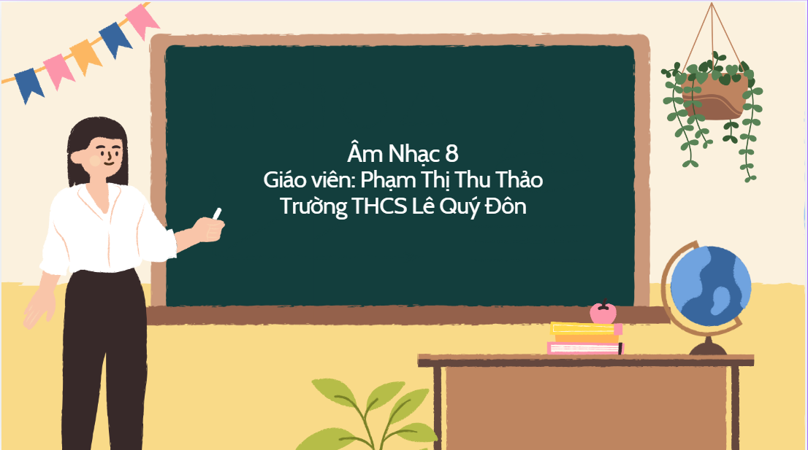
Âm NHẠC 8
Giáo viên: Phạm Thị Thu Thảo
TRường THCS Lê Quý Đôn

Slide 2
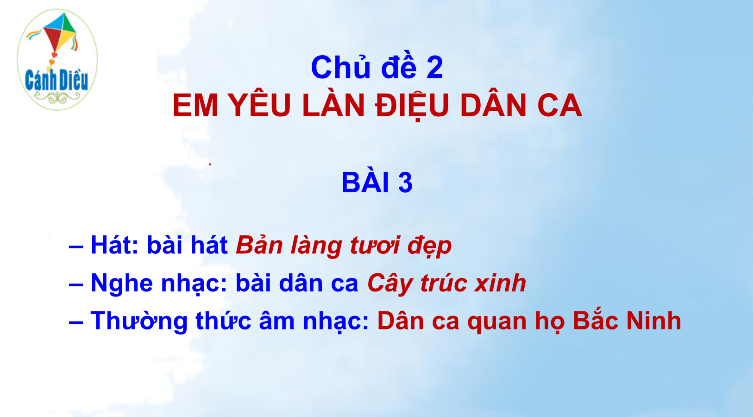

Slide 3
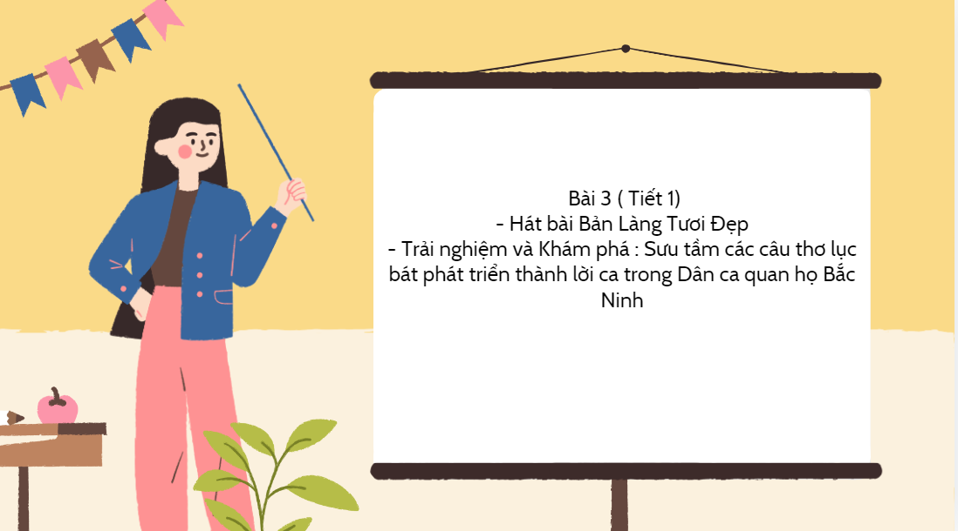

Slide 4
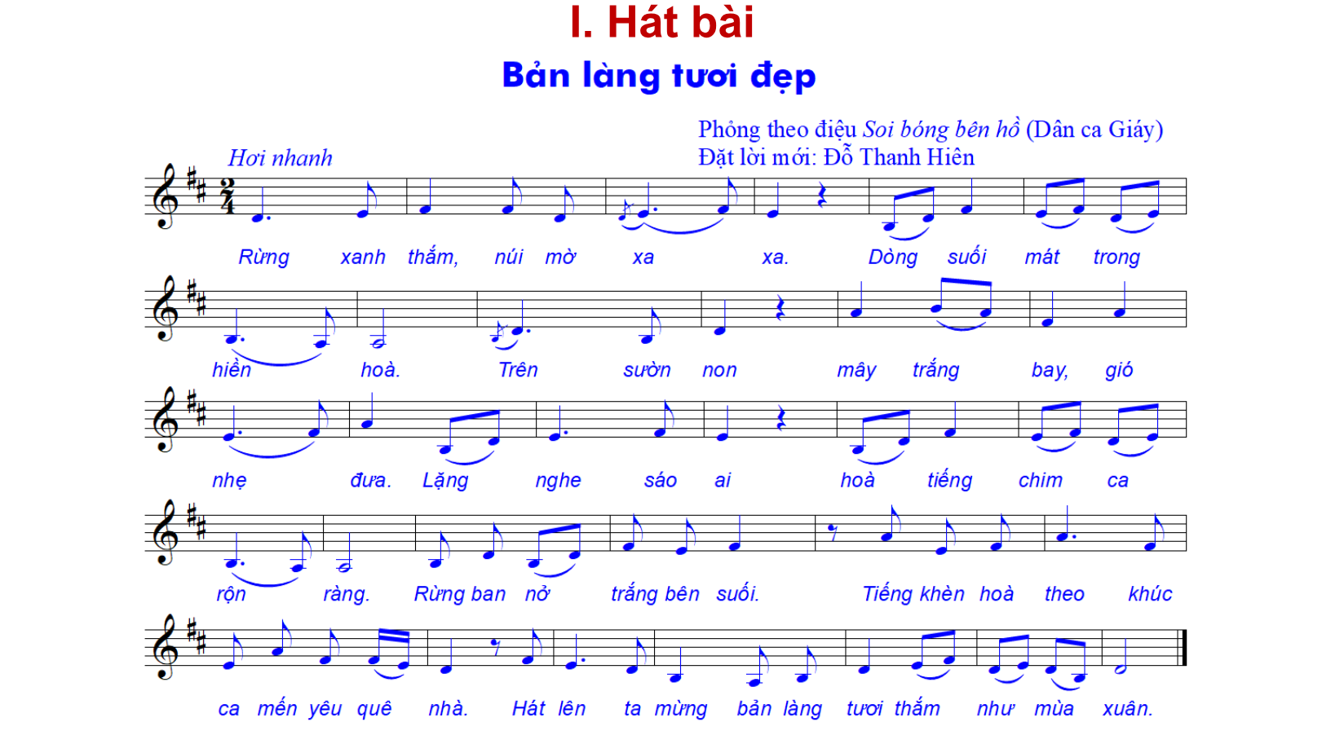

Slide 5
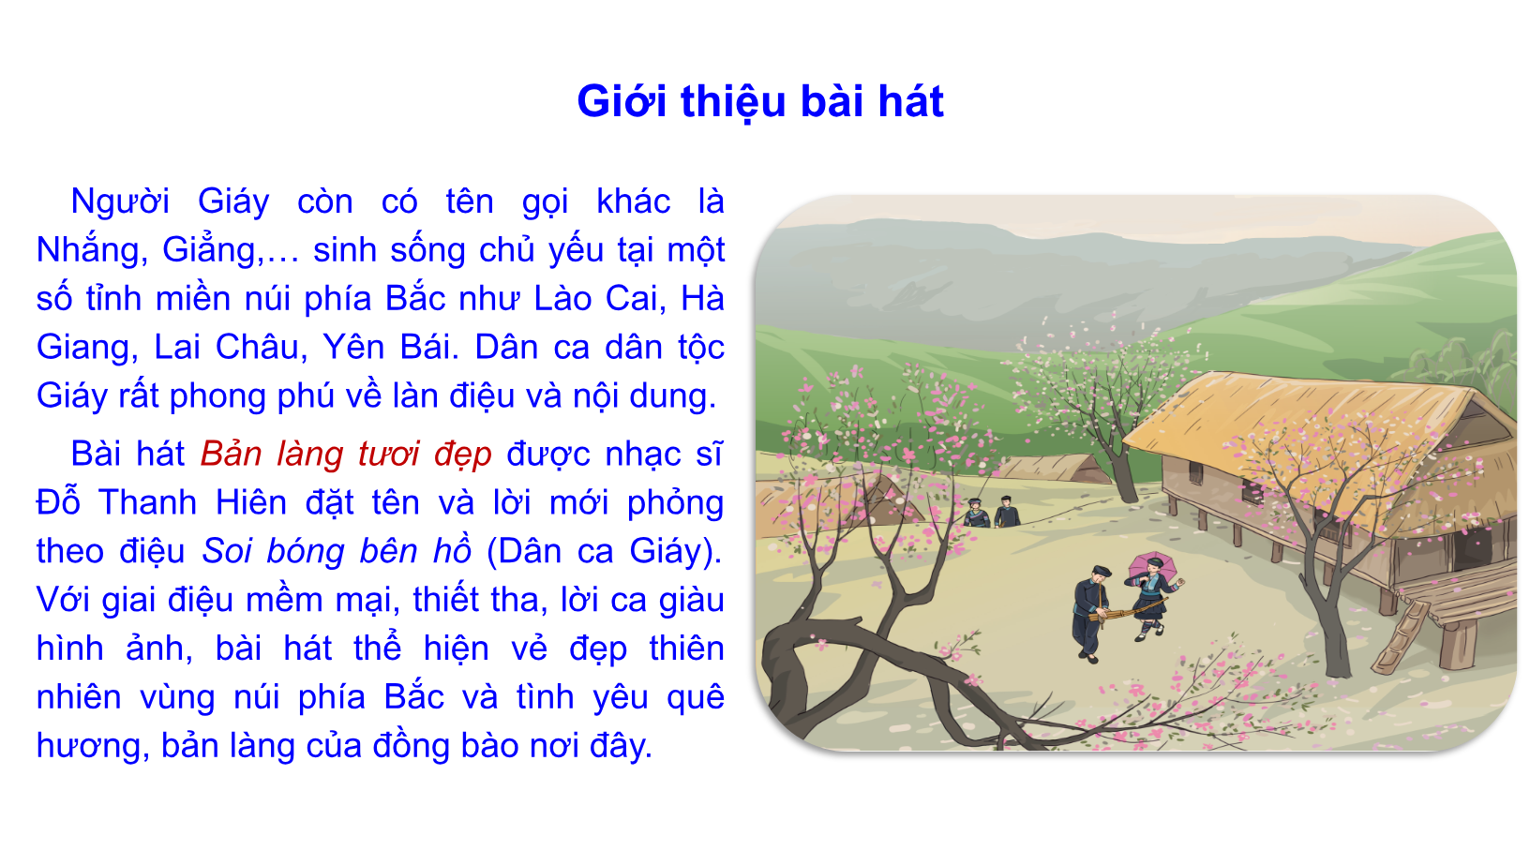

Slide 6


Slide 7
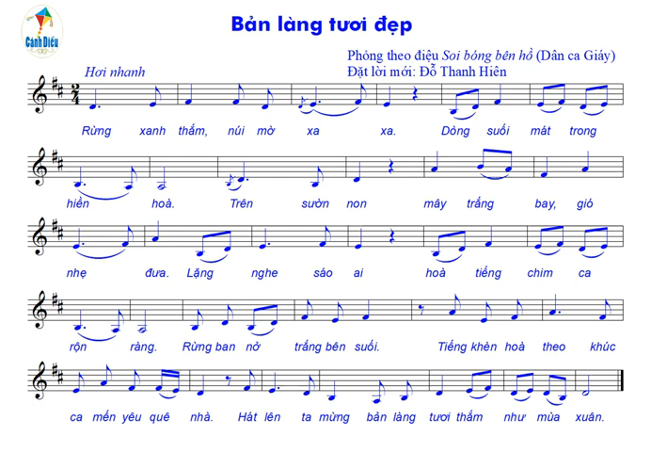

Slide 8


Slide 9


Slide 10


Slide 11
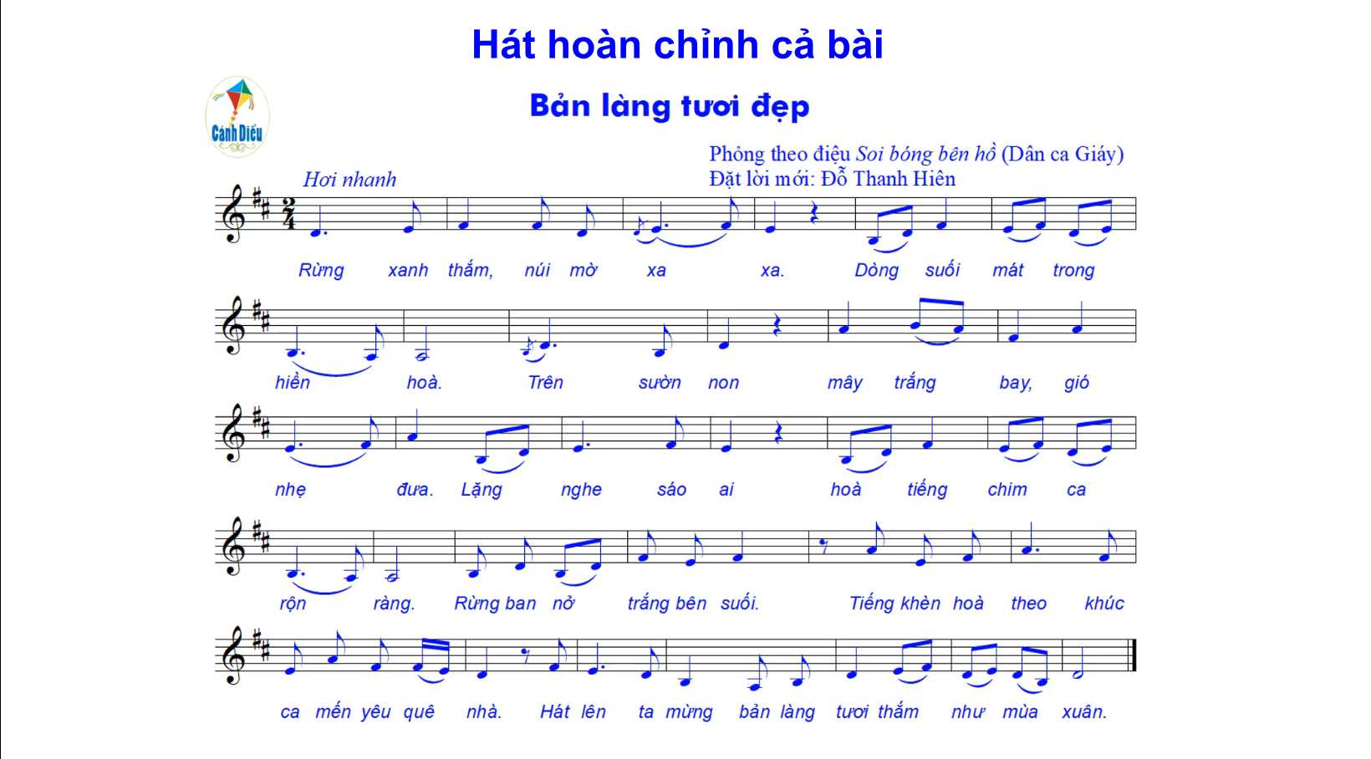

Slide 12


Slide 13
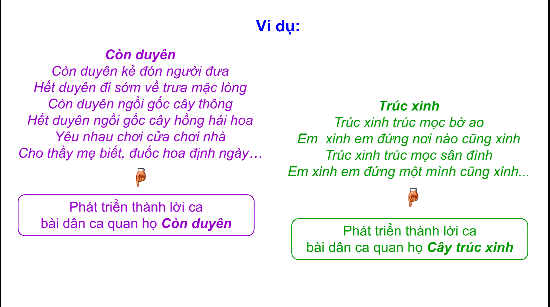


Slide 14


